Slide 1
РАЗВИЈАЊЕ КРИТИЧКОГ ПРИСТУПА ИНФОРМАЦИЈАМА
препознавање лажних вести -
Ружица Петровић Гашевић, психолог

Slide 2
Дигитална писменост- образовна компетенција
Закон о основама система образовања и васпитања
ЦИЉЕВИ
КОМПЕТЕНЦИЈЕ
ИСХОДИ

Slide 3
ДИГИТАЛНЕ КОМПЕТЕНЦИЈЕ
Обрада информација
Комуникација и сарадња
Креирање садржаја
Сигурност
Решавање проблема
ДИГИТАЛНЕ КОМПЕТЕНЦИЈЕ
-димензије-
*DIGCOMP: Оквир за развој и разумевање дигиталне компетенције у Европи (2017.)

Slide 4
МЕДИЈСКА ПИСМЕНОСТ
Приступ медијима и знање како се користе
Знање о начинима вредновања и критичке анализе различитих медијских садржаја
Креирање сопствених медијских садржаја
Нови појам: медијско-информатичка писменост

Slide 5
КРИТИЧКО МИШЉЕЊЕ се манифестује кроз:
Критичку рецепцију
Критичку продукцију
Конструкцију знања
Решавање проблема и доношење одлука

Slide 6
Важни термини
Извор информација је интернетска страница или материјал из којега преузимате информације
Критичко вредновање извора значи проверавање извора и процењивање њихове веродостојности

Slide 7
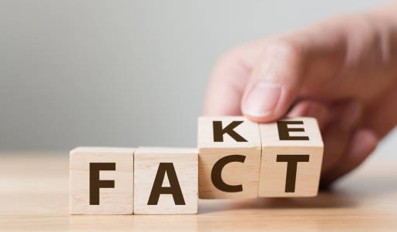
КВИЗ!
Прочитај тврдњу и процени њену тачност
*прилагођено из Media and information literacy, a practical guidebook for trainers

Slide 8
КРИТЕРИЈУМИ ЗА КРИТИЧКО ВРЕДНОВАЊЕ ИНФОРМАЦИЈА
Проверити извор!
Проверити текст!
Пронаћи друге изворе информација!
Размислити пре “шеровања”!

Slide 9
ПРОВЕРИТИ ИЗВОР
Провера веб адресе
Провера аутора
Провера навода у тексту

Slide 10
ПРОВЕРИТИ ИЗВОР- одговори на питања
Да ли ми је овај сајт познат?
Који је домен овог сајта- коме припада и ко стоји иза њега? Да ли ми је позната та установа?
Какви су други чланци на овом сајту?
Ко је аутор овог чланка? Да ли ми је познат? Какви су му други чланци?
Који су извори наведени у чланку?

Slide 11
ПРОВЕРИТИ ТЕКСТ
Временска одредница текста
Грешке, велика слова...
Не читати само наслов

Slide 12
ПРОВЕРИТИ ТЕКСТ- одговори на питања:
Да ли текст заиста говори о ономе што је написано у наслову?
Којим стилом је написан текст?
Да ли у тексту има много словних и граматичких грешака?
Да ли је текст актуелан, кад је објављен?
Да ли се већ негде појављивао текст или други садржај (слике, видео запис)?

Slide 13
ПРОНАЋИ ДРУГЕ ИЗВОРЕ ИНФОРМАЦИЈА
Други сајтови
Како смо дошли до информације

Slide 14
ПОТРАЖИТИ ДРУГЕ ИЗВОРЕ ИНФОРМАЦИЈА
Да ли о догађају постоји још информација на другим сајтовима?
Да ли се ове информације слажу?
Јесу ли информације поткрепљене неким доказима и другим изворима?
Садржи ли страница огласни материјал?
Јесмо ли тражили или је текст “пронашао” нас?

Slide 15
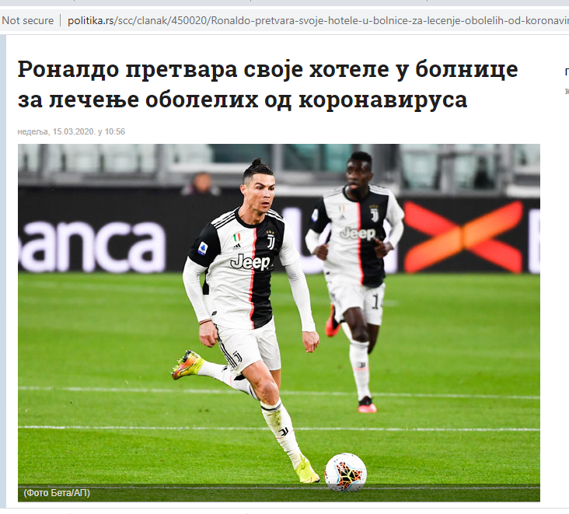
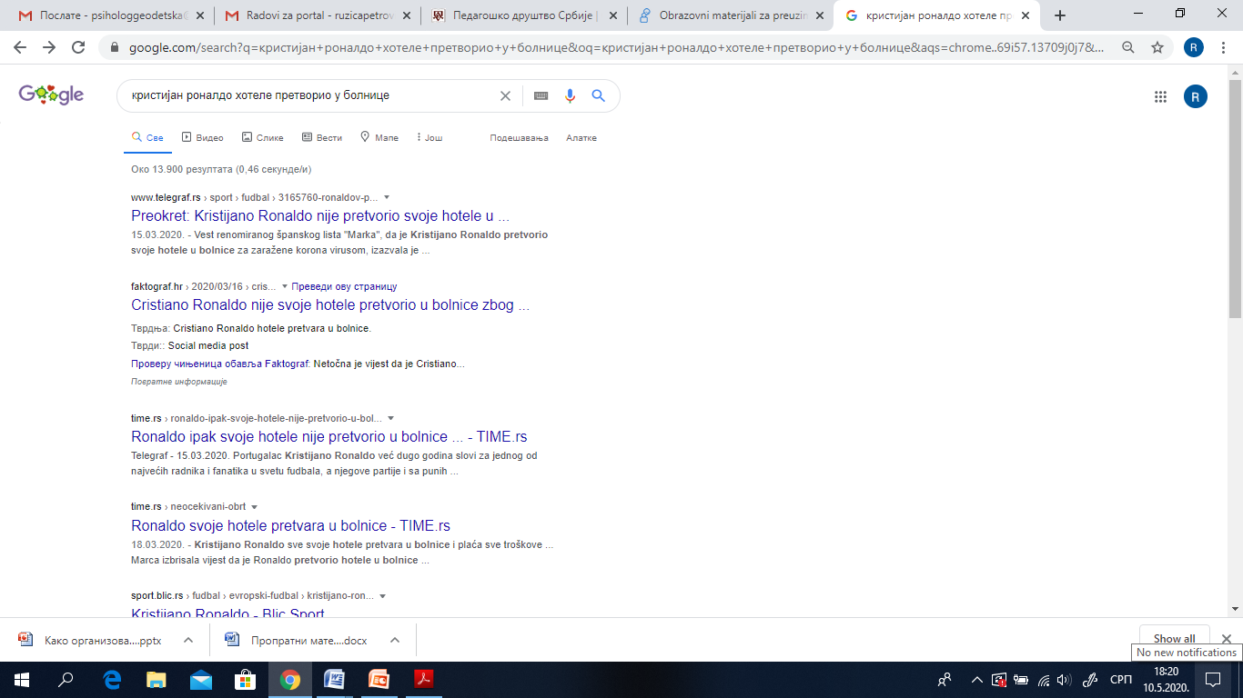
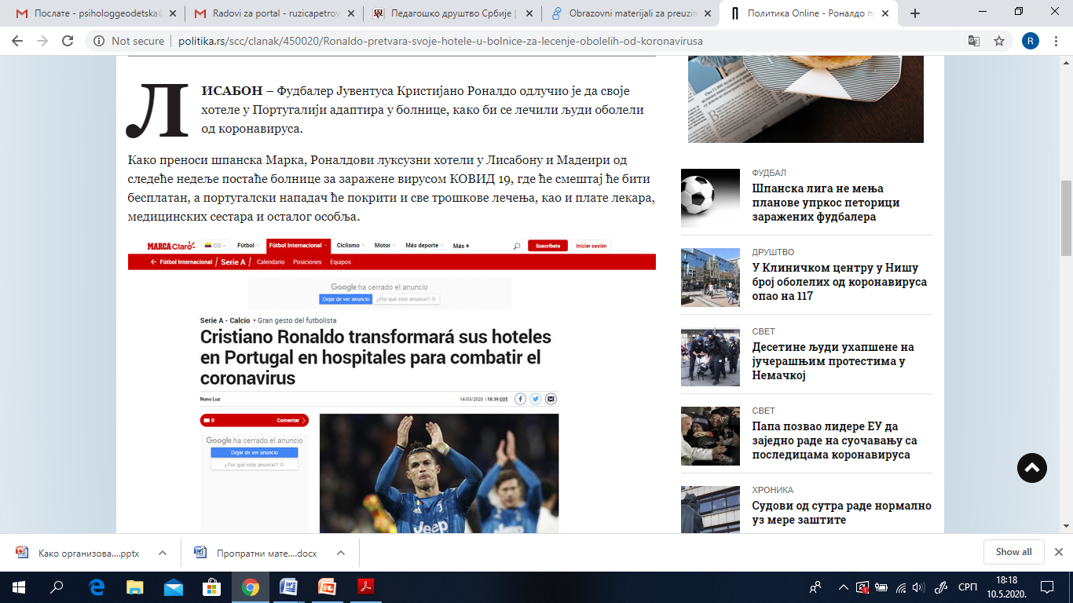
И КАД СМО СВЕ ПРОВЕРИЛИ...

Slide 16
...ВАЖНО ЈЕ ДА ДОБРО РАЗМИСЛИМО
ПРЕ НЕГО ШТО
ПОДЕЛИМО НЕКИ САДРЖАЈ!!!

Slide 17
ИНТЕРНЕТ АЛАТИ ЗА ПРОВЕРУ
Домен- www.iana.org/domains/root/db/:
Блог - www.blogspot.com
Слике- www.images.google.com и www.tineye.com
Звучни записи- претрага према називу датотеке
Видео записи- проверити ко је поставио,квалитет, коментаре, време и да ли је већ коришћен негде помоћу алата https://citizenevidence.amnestyusa.org/
ПРОБАЈТЕ НЕКИ ОД ОВИХ АЛАТА

Slide 18
Важно је знати још...
Сви наведени кораци се могу сажимати и брзо прећи
Често није потребно да пролазимо кроз све ове кораке и користимо све ове “алате”
Временом и “вежбањем” постајемо бољи у препознавању лажних вести

Slide 19
ЗА КРАЈ...
*ИГРИЦА
https://www.getbadnews.com/#play
или
* ФИЛМ
https://www.youtube.com/watch?v=_2BzlOfxNmY

Slide 20
УМЕСТО ЗАКЉУЧКА...
Истраживање на МИТ Универзитету у САД-у
Лажне вести се на твитеру шире шест пута брже
Вероватноћа да ће бити ретвитоване је 70% већа
*https://www.medai.mit.edu/publications/the-spread-of-true-and-false-news-online/

Slide 21
ХВАЛА НА ПАЖЊИ!

